Slide 1
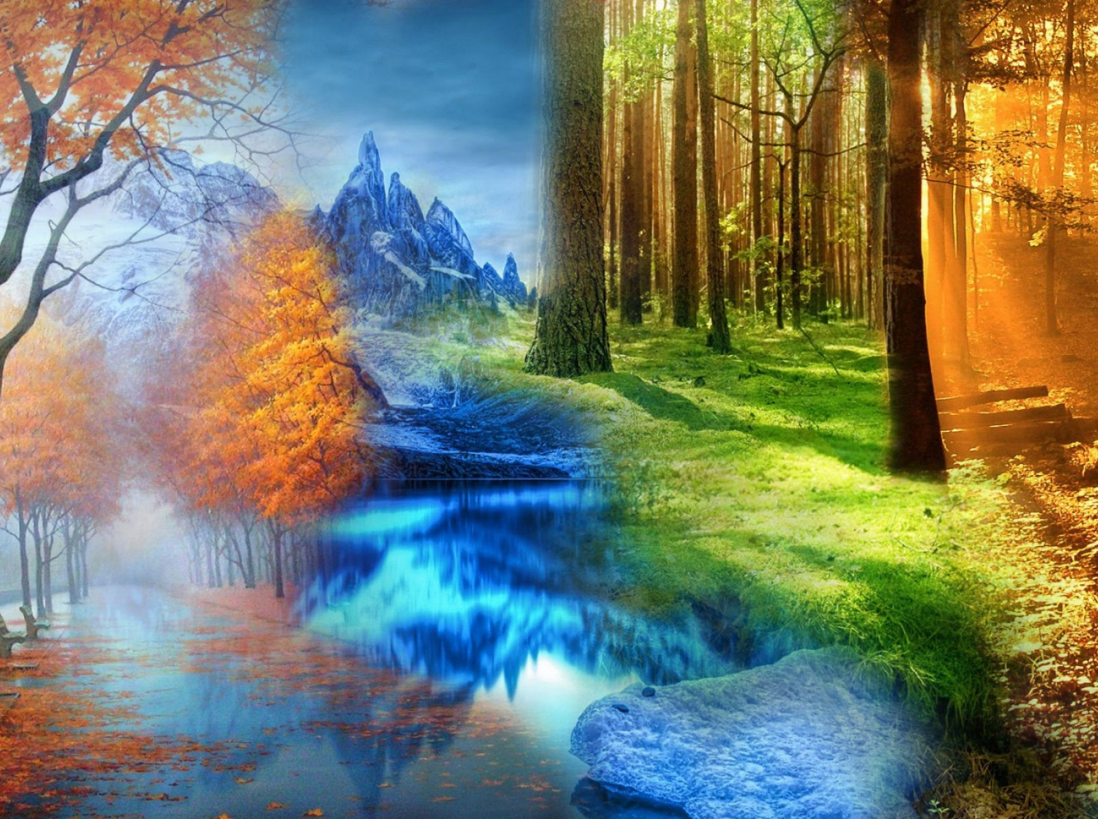
Загадки о временах года х

Slide 2
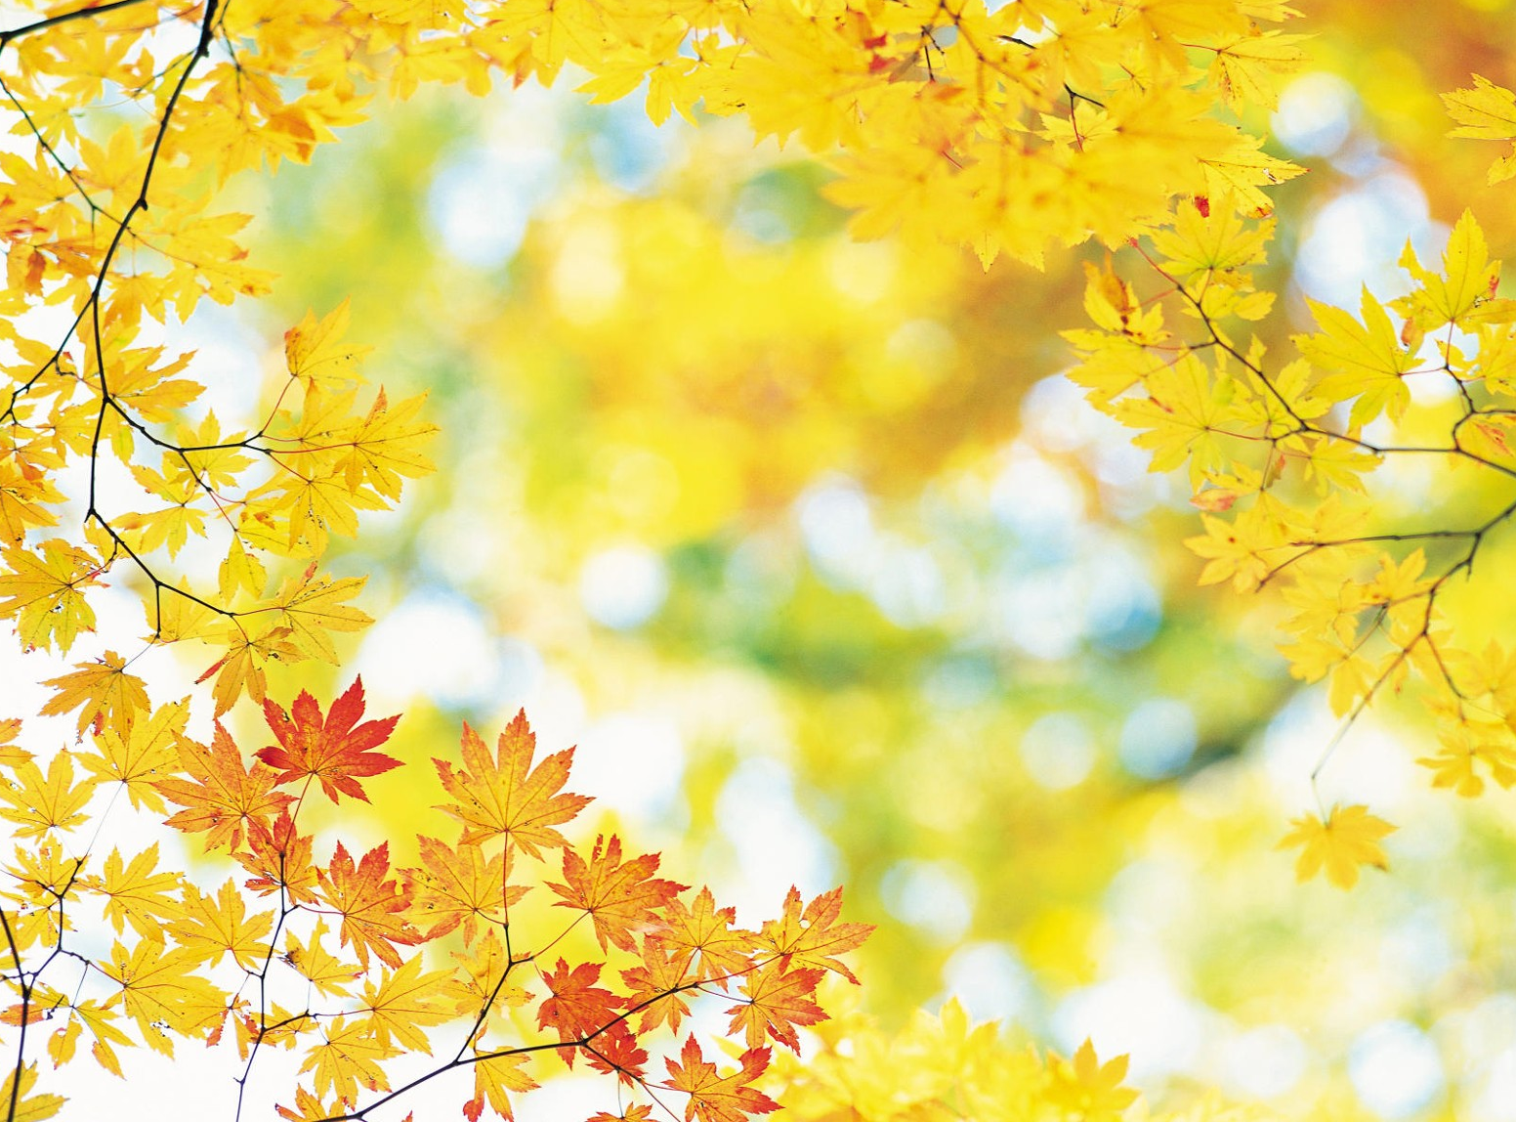
ОСЕНЬ

Slide 3


Утром мы во двор идём –
Листья сыплются дождём,
Под ногами шелестят
И летят, летят, летят…

Slide 4
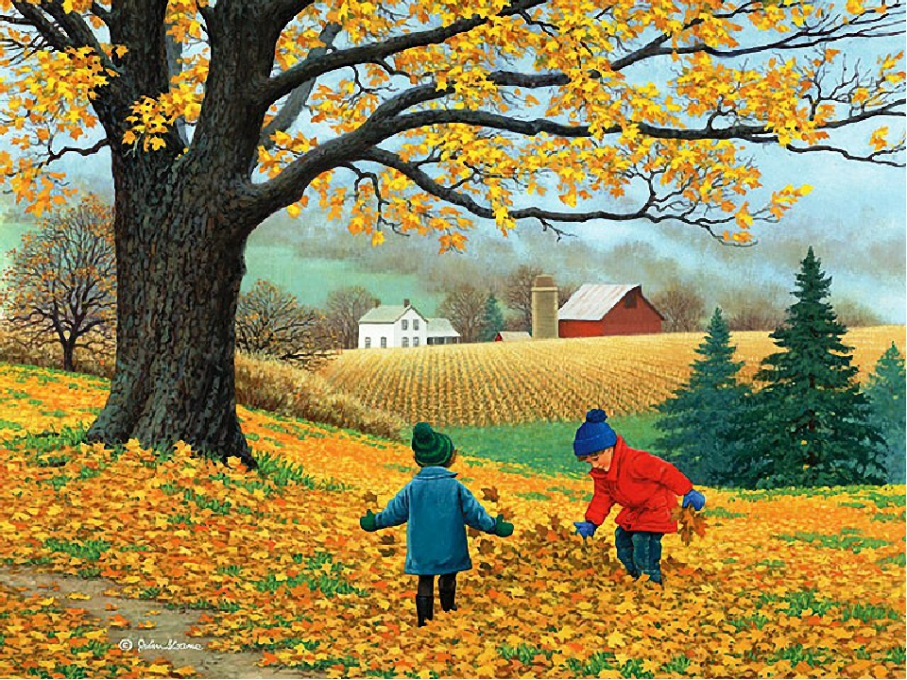
Осень

Slide 5
Листья в воздухе кружатся,
Тихо на траву ложатся.
Сбрасывает листья сад —
Это просто…

Slide 6
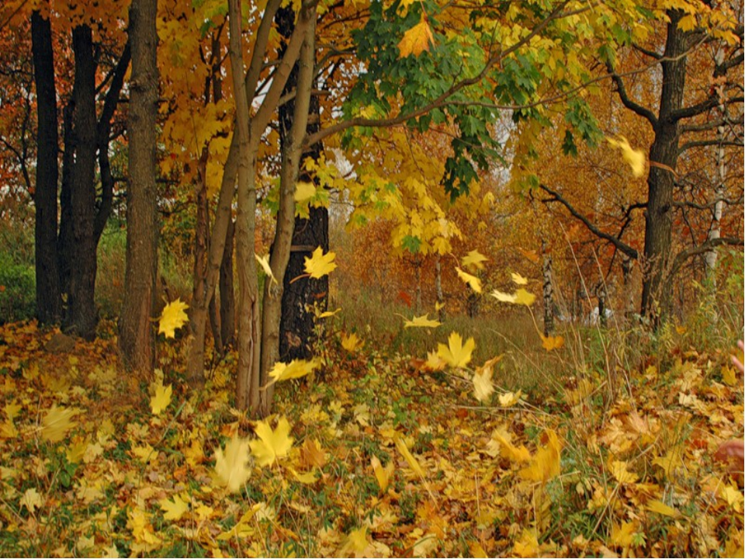
Листопад

Slide 7
Ветер тучу позовет,
Туча по небу плывет.
И поверх садов и рощ
Моросит холодный…

Slide 8
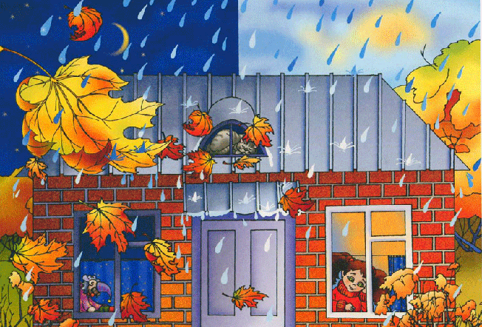
Дождь

Slide 9
В сером небе низко
Тучи ходят близко,
Закрывают горизонт.
Будет дождь.
Мы взяли…

Slide 10



Зонт

Slide 11
Тучи нагоняет,
Воет, задувает.
По свету рыщет,
Поет да свищет.

Slide 12
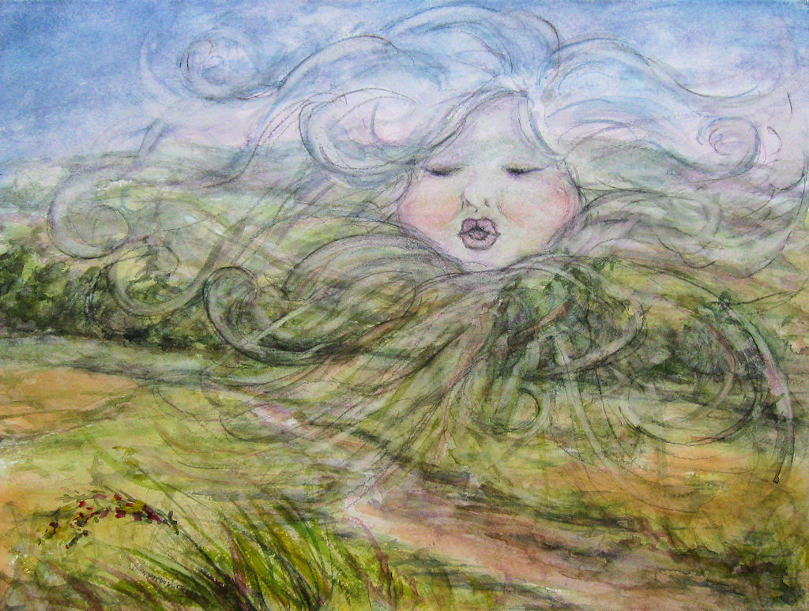
Ветер
Урожай

Slide 13
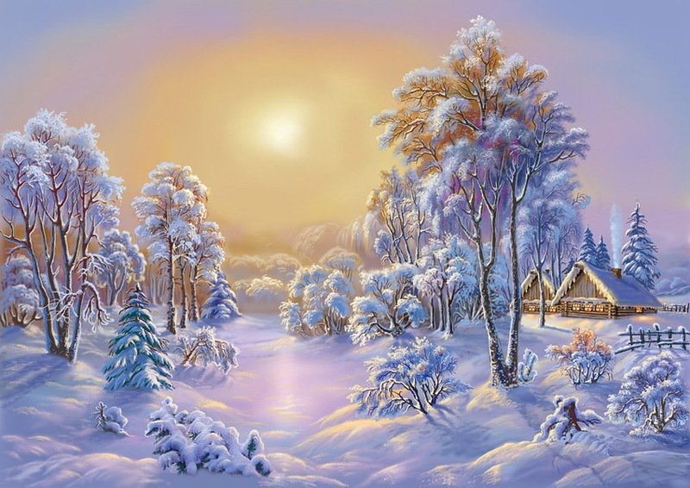
зима

Slide 14

После осени пришла.
И сугробы намела.

Slide 15
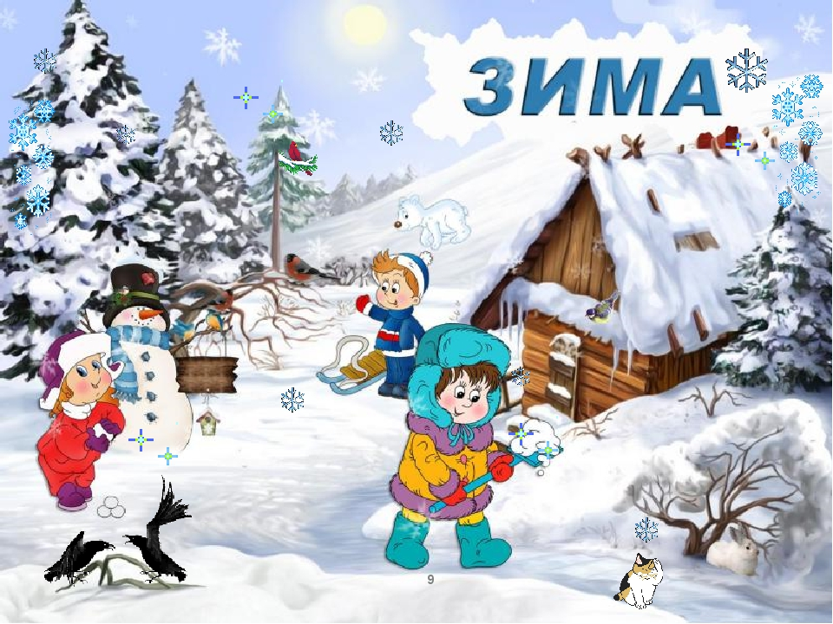

Slide 16
Что за звездочки сквозные
На пальто и на платке?
Все сквозные, вырезные,
А возьмешь — вода в руке.

Slide 17

снежинки

Slide 18
Жил я посреди двора,
Где гуляет детвора.
Но от солнечных лучей
Превратился я в ручей.

Slide 19
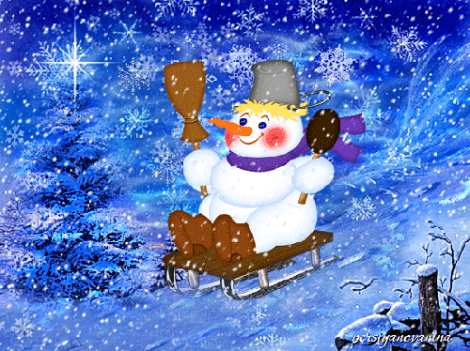
снеговик

Slide 20
Кто раскрасил щеки детям
В красный цвет зимой, не летом?
А кто щиплет их за нос?
Угадали?

Slide 21
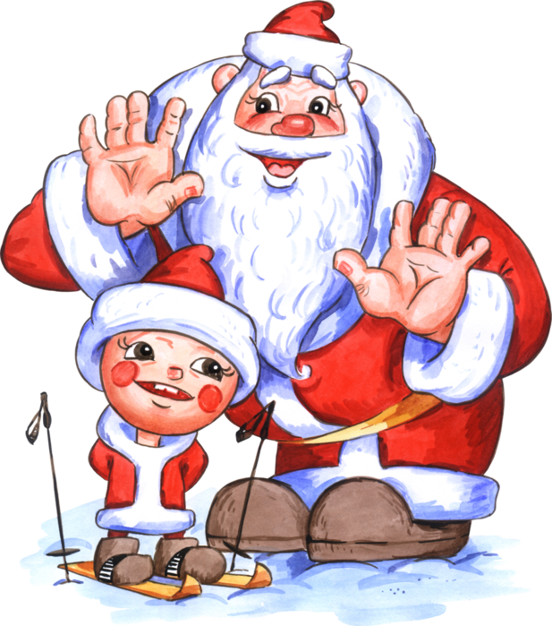
Дед Мороз

Slide 22
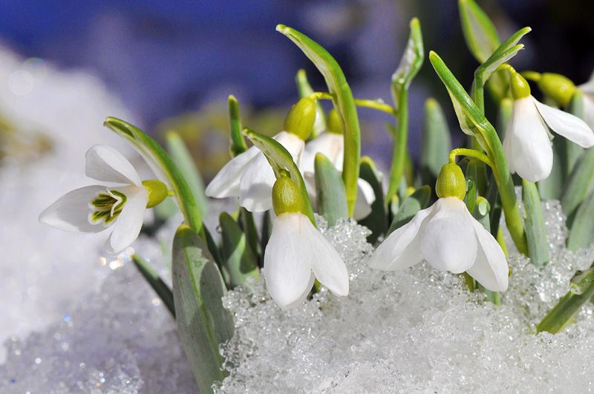
ВЕСНА

Slide 23

Тает снежок,
Ожил лужок.
День прибывает.
Когда это бывает?

Slide 24
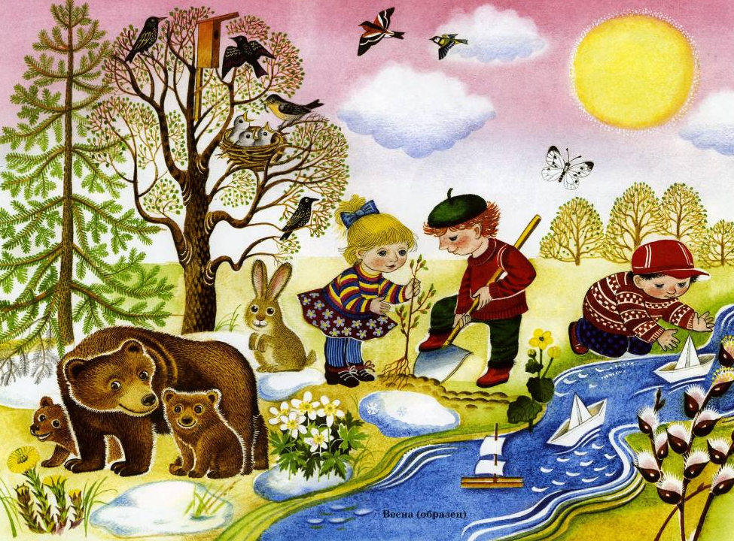
ВЕСНОЙ

Slide 25
У занесенных снегом кочек,
Под белой шапкой снеговой
Нашли мы маленький цветочек,
Полузамерзший, чуть живой.

Slide 26
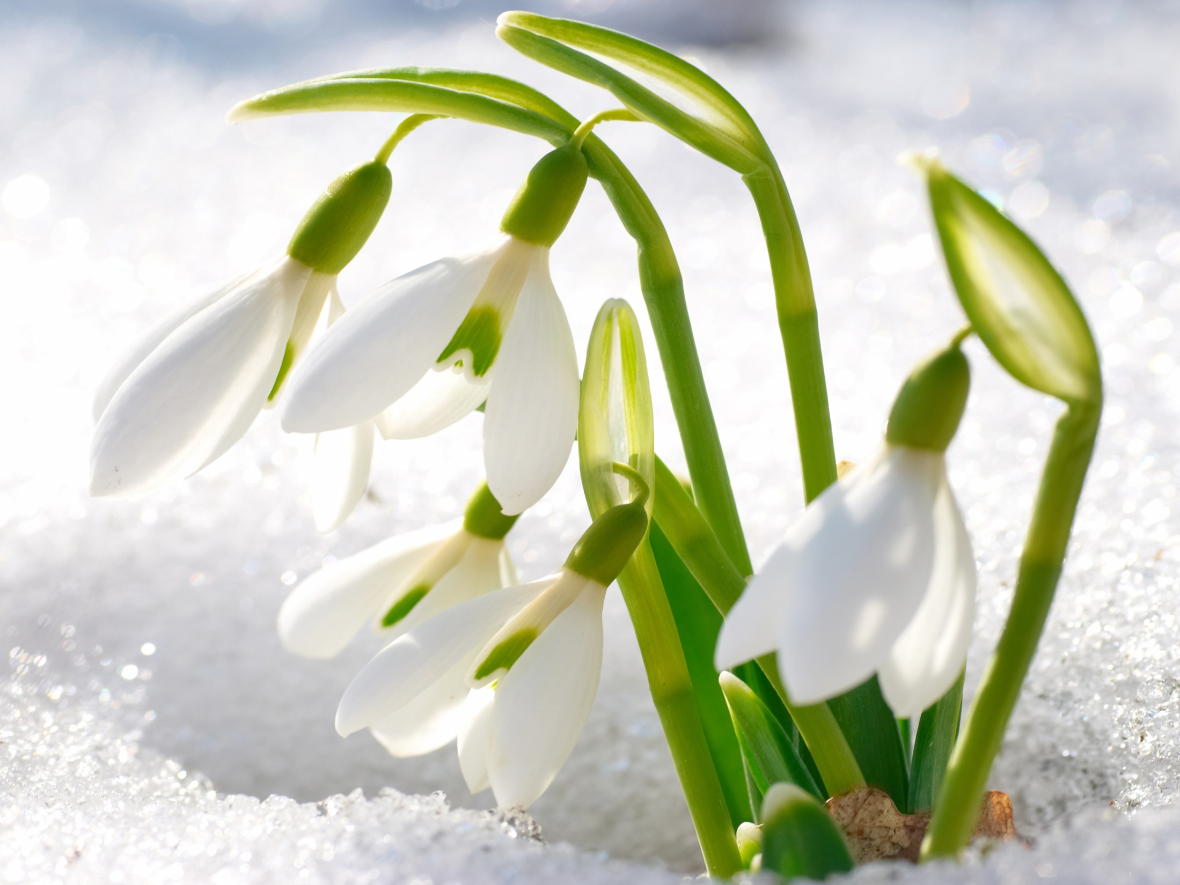
ПОДСНЕЖНИК

Slide 27
Снежок растаял и с полей
Бежит проворливый …

Slide 28
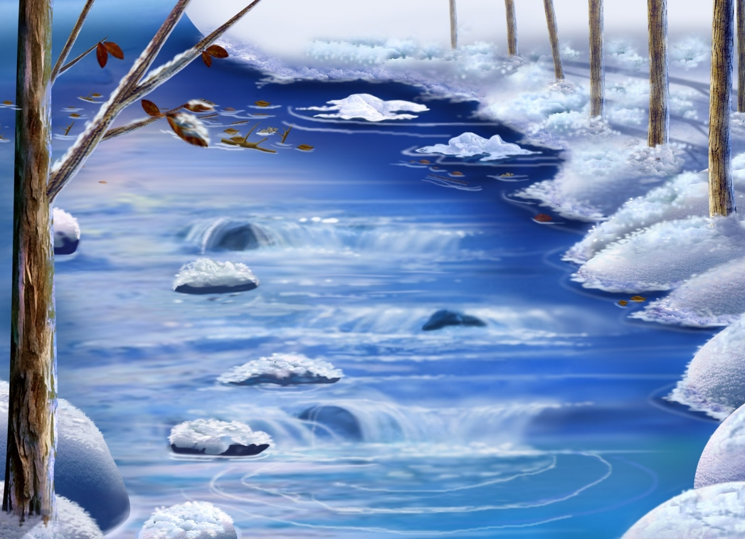
Ручей

Slide 29
Новоселье у скворца
Он ликует без конца.
Чтоб у нас жил пересмешник,
Смастерили мы…

Slide 30
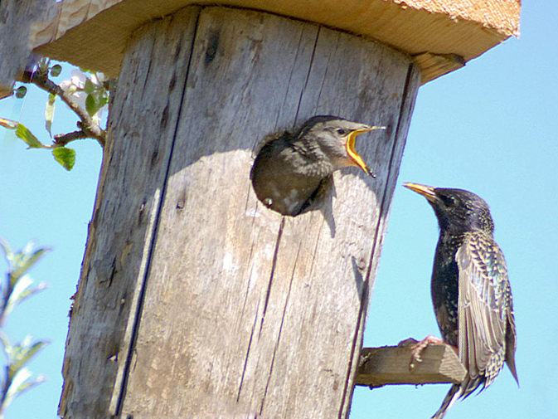
скворечник

Slide 31


Slide 32


Изумрудные луга,
В небе – радуга-дуга.
Солнцем озеро согрето,
Всех зовет купаться … .

Slide 33

ЛЕТО

Slide 34
На минуту в землю врос
Разноцветный чудо-мост,
Чудо-мастер смастерил
Мост высокий без перил.

Slide 35

РАДУГА

Slide 36
Посадили зернышко — вырастили солнышко.

Slide 37
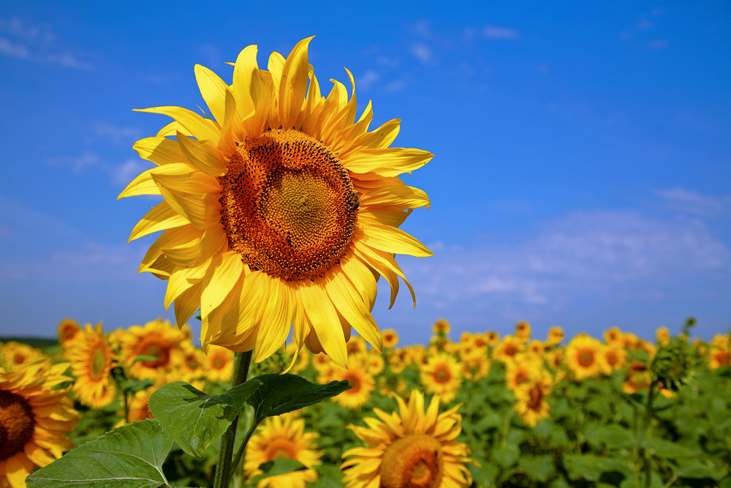
ПОДСОЛНУХ

Slide 38
Шевелились у цветка
Все четыре лепестка.
Я сорвать его хотел,
А он вспорхнул и улетел.

Slide 39
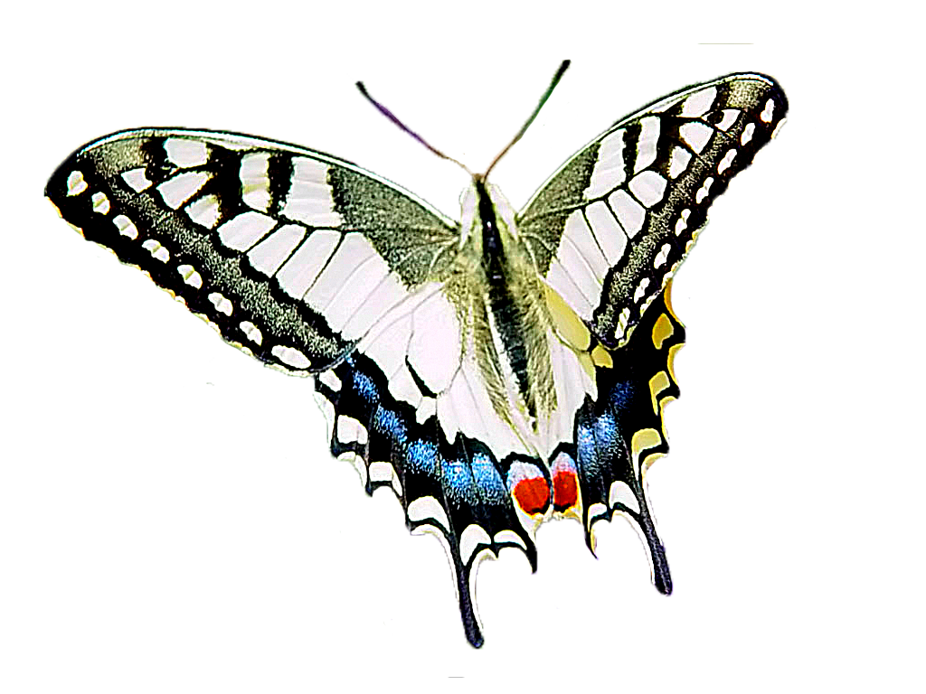
БАБОЧКА

Slide 40
Ты весь мир обогреваешь
И усталости не знаешь,
Улыбаешься в оконце,
А зовут тебя все…

Slide 41


С
О
Л
Н
Ц
Е

Slide 42


